Slide 1
Sifat Malu
Benteng Mencegah
Kemaksiatan
24 Februari 2017 / 27 Jamadilawal 1438

Slide 2
Pujian kepada Allah SWT
اَلْحَمْدُ ِللهِ
ﮄ ﮅ ﮆ ﮇ ﮈ ﮉ ﮊ ﮋ ﮌ ﮍ ﮎ ﮏ
Surah Al Baqarah: 276

Slide 3
Syahadah
أَشْـهَدُ أَن لاَّ إِلَـهَ إِلاَّ اللهُ وَحْـدَهُ لاَ شَـرِيْكَ لَهُ، وَأَشْـهَدُ أَنَّ سَيِّدَنَا وَنَبِيَّنَا مُحَمَّدًا عَبْدُهُ وَرَسُـولُهُ

Slide 4
Selawat
اللَّـهُمَّ صَلِّ وَسَلِّمْ وَبَارِكْ عَلَى سَيِّدِنَا مُحَمَّدٍ خَاتَمِ الأَنْبِيَاءِ وَالْمُرْسَلِيْنَ وَعَلَى آلِهِ وَصَحْبِهِ أَجْمَعِيْنَ

Slide 5
أَمَّـا بَعْدُ، فَيَا عِبَـادَ اللهِ اتَّقُوا اللهَ، أُوْصِيْكُمْ وَإِيَّايَ بِتَقْوَى اللهِ وَطَاعَتِهِ لَعَلَّكُمْ تُرْحَمُوْنَ.

Slide 6
marilah sama-sama kita meningkatkan ketakwaan kepada Allah SWT dengan
bersungguh-sungguh melaksanakan segala perintah-Nya dan meninggalkan segala larangan-Nya.
Mudah-mudahan kehidupan ini mendapat keberkatan di dunia dan di akhirat.

Slide 7
Tajuk Khutbah :
Sifat Malu
Benteng Mencegah
Kemaksiatan

Slide 8
sifat malu
benteng diri daripada terjerumus ke lembah kemaksiatan.
sifat terpuji mula ditinggalkan oleh segelintir masyarakat kerana beranggapan bahawa maksiat yang dilakukan secaratersorok dan tidak diketahui oleh sesiapa pun.
mereka seolah-olah terlupa bahawa setiap saat segala amal mereka dicatat dan dirakam oleh malaikat yang diutus oleh Allah SWT.

Slide 9
Ibnul Qayyim rahimahullah menukilkan bahawa tahap malu seseorang itu berkait rapat dengan keadaan hati mereka.
Tatkala sifat malu seseorang itu sangat rendah, ia menunjukkan yang hati dan rohnya telah mati.
sifat malu yang tinggi menunjukkan keadaan hati mereka menjadi hidup malah mampu membenteng diri daripada melakukan kemurkaan Allah SWT.

Slide 10
hati yang hidup bersangkut-paut dengan adanya sifat
malu kepada Allah SWT
malu kepada manusia.

Slide 11
Menurut Imam Tirmizi bahawa Abdullah Ibnu Mas’ud r.a berkata bahawa Rasulullah SAW telah bersabda yang mafhumnya:
“Hendaklah kamu benar-benar merasa malu kepada Allah SWT.
Jawab para sahabat, “Kami sudah merasa malu, Ya Rasulullah.
Jelas baginda, “Bukan itu maksudnya. Sesiapa yang benar-benar merasa malu kepada Allah SWT, maka dia perlu menjaga kepala dan isinya, menjaga perut dan isinya serta selalu mengingati mati. Sesungguhnya orang yang mencintai akhirat pasti akan meninggalkan keindahan dunia. Sesiapa yang melakukan ini bererti dia benar-benar merasa malu kepada Allah SWT.

Slide 12
Para ulama bersepakat mengatakan bahawa
sifat malu itu adalah sebaik-baik sifat yang harus dimiliki oleh manusia yang waras fikirannya dan lurus perjalanannya.
Manusia belum dikira sempurna akhlaknya selagi belum bersifat dengan sifat malu.

Slide 13
ﯽ ﯾ ﯿ ﰀ ﰁ ﰂ ﰃ ﰄ ﰅ
Maksudnya:
“Sesungguhnya orang yang takutkan Tuhannya semasa tidak kelihatan, bagi mereka keampunan dan pahala yang besar.”
Surah Al Mulk : 12

Slide 14
mereka yang merasa malu kepada Allah SWT akan bertindak menjauhi segala larangan-Nya dalam semua keadaan sama ada dilihat mahupun tidak.
pelaksanaan sifat malu ialah ibadah yang buahnya daripada ma’rifatullâh (mengenal Allah) yang terzahir akibat hampirnya seseorang dengan Allah SWT.

Slide 15
kita juga perlu merasa malu kepada manusia.
sifat malu dapat mencegah kita dari perbuatan yang tidak selayaknya kita lakukan seperti menyebar fitnah, menjadi batu api dan segala maksiat yang lain.
mereka yang tiada sifat malu akan menyebabkan benteng dirinya runtuh dan sukar menghalangnya daripada melakukan maksiat.

Slide 16
Termasuk dalam perbuatan maksiat ini ialah perbuatan riba’ yang terus berkembang kerana sikap segelintir manusia yang suka mengejar keuntungan dunia tanpa ada belas kasihan kepada orang lain.
Dalam Islam, memungut riba atau mendapatkan keuntungan berupa riba pinjaman adalah haram.
Riba menyebabkan cahaya sifat malu menjadi malap dan akhirnya terpadam dalam kehidupan manusia.

Slide 17
ﮄ ﮅ ﮆ ﮇ ﮈ ﮉ ﮊ ﮋ ﮌ ﮍ ﮎ ﮏ
Maksudnya:
“Wahai orang yang beriman! Bertakwalah kamu kepada Allah dan tinggalkanlah sisa riba (yang belum dipungut), jika benar kamu orang yang beriman.”
Surah Al Baqarah :278

Slide 18
segelintir masyarakat yang menganggap riba itu sama sahaja dengan jual beli.
Mereka seolah-olah tidak memahami hakikat riba’ yang sebenar dan akhirnya tersesat akibat tidak ada rasa ingin tahu hukum syarak dalam soal perniagaan.
sengaja tidak mahu ambil tahu atau pura-pura tidak tahu dan tidak mahu bertanya kepada para ulama kerana menganggapnya akan menyusahkan dirinya sendiri.

Slide 19
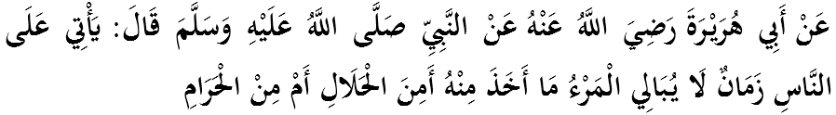
Imam Al Bukhari meriwayatkan daripada Abu Hurairah r.a bahawa Rasulullah SAW bersabda:
Mafhumnya:
“Daripada Abi Hurairah r.a bahawa Nabi SAW bersabda: Akan datang kepada manusia suatu masa di mana seseorang tidak lagi peduli dengan cara apa ia mengambil harta, apakah cara itu halal atau haram”.

Slide 20
Ada yang menganggap rasuah itu sebagai
jalan mudah untuk mengecap kekayaan dunia sehingga bukan sahaja melakukan dosa malah menjejaskan reputasi umat Islam.

Slide 21
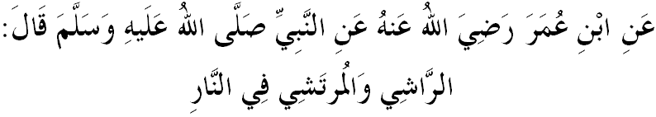
Mafhumnya:
“Daripada Ibnu Umar RA bahawa Nabi SAW bersabda: Pemberi rasuah dan penerima rasuah akan masuk ke dalam api neraka”. (HR at-Tabrani)

Slide 22
Angkara perbuatan ini, tercabutlah sedikit demi sedikit sifat malu dari dalam diri seseorang.
Ibn Qayyim pernah menegaskan bahawa sifat malu adalah sifat yang khusus bagi kemanusiaan,
maka orang yang tidak memiliki rasa malu bererti tidak ada bagi dirinya sifat kemanusiaan.
Kesannya, tetamu tidak akan dihormati, janji tidak ditepati, amanah tidak ditunaikan dan keperluan seseorang tidak akan dipenuhi.

Slide 23
Dengan ini diharapkan, agar sifat malu yang terpuji mampu mencegah seseorang daripada perbuatan maksiat dan mendorong ke arah pelbagai kebaikan.
Sebagai seorang yang beriman, kita tidak perlu malu untuk mengucapkan kalimah yang baik dan bertanya sesuatu yang tidak difahami dalam urusan agama.

Slide 24
intipati khutbah yang disampaikan sebagai pedoman di dalam kehidupan kita
1. | Sifat malu adalah adalah sebahagian daripada indikator kesempurnaan iman seorang muslim.
2. | Amalan riba’ akan memusnahkan nilai kemanusiaan dan mengakibatkan berlakunya penindasan dan kezaliman.
3. | Pengharaman riba’ adalah satu usaha untuk memperbaiki akhlak manusia secara adil bukan penghalang kepada kemajuan kegiatan ekonomi.

Slide 25
ﭷ ﭸ ﭹ ﭺ ﭻ
ﭪ ﭫ ﭬ ﭭ ﭮ ﭯ ﭰ ﭱ ﭲ ﭳ ﭴ ﭵ ﭶ ﭷ ﭸ ﭹ ﭺ ﭻ ﭼ ﭽ ﭾ ﭿ ﮀ ﮁ ﮂ ﮃ ﮄ ﮅ ﮆ

Slide 26
Maksudnya:
“Sebenarnya orang yang menyeleweng dari jalan yang benar mengenai ayat-ayat Kami, tidak terselindung dari Kami. Maka adakah orang yang dihumbankan ke dalam Neraka lebih baik, atau orang yang datang dalam keadaan aman pada hari kiamat? Buatlah apa yang kamu suka, sesungguhnya Allah Maha Melihat akan apa yang kamu lakukan”.
Surah Fussilat: 40

Slide 27
بَارَكَ اللهُ لِيْ وَلَكُمْ بِالْقُرْآنِ الْعَظِيْمِ وَنَفَعَنِي وَإِيَّاكُمْ بِمَا فِيْهِ مِنَ الأيَاتِ وَالذِّكْرِ الْحَكِيْمِ وَتَقَبَّلَ مِنِّي وَمِنْكُمْ تِلاوَتَهُ إِنَّهُ هُوَ السَّمِيعُ الْعَلِيْمُ. أَقُوْلُ قَوْلِيْ هَذَا وَأَسْتَغْفِرُ اللهَ الْعَظِيْمَ لِيْ وَلَكُمْ وَلِسَائِرِ الْمُسْلِمِيْنَ وَالْمُسْلِمَاتِ وَالْمُؤْمِنِيْنَ وَالْمُؤْمِنَاتِ الأَحْيَاءِ مِنْهُمْ وَالأَمْوَاتِ، فَاسْتَغْفِرُوْهُ، إِنَّهُ هُوَ الْغَفُوْرُ الرَّحِيْمُ

Slide 28
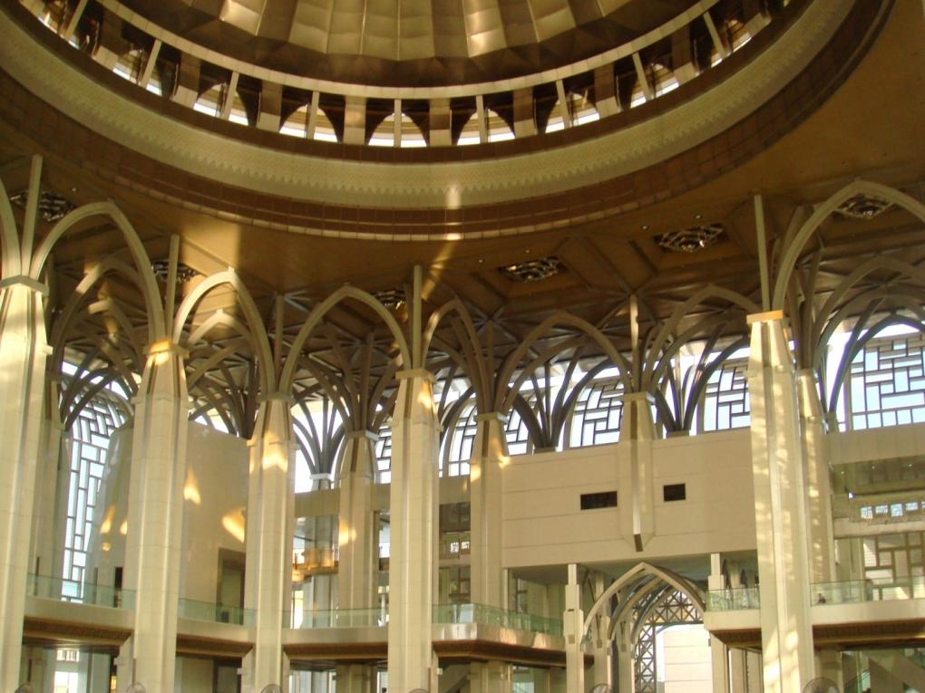



Slide 29
الْــحَـمْـدُ لِلَّــهِ حَـمْدًا كَثِيرًا كَـمَـا أَمَرَ، أَشْهَدُ أَن لَّا إِلَـــــــهَ إِلَّا اللَّهُ وَحْدَهُ لَا شَرِيــــكَ لَــــهُ، إِقْرَارًا بِرُبُوبِــيَّـــتِــهِ وَإِرْغَـــامًــا لِّـمَـنْ جـَحـَدَ بِــهِ وَكَـفَـرَ، وَأَشْهَدُ أَنَّ سَيِّدَنَــا مُـحَـمَّـدًا عَبْدُهُ وَرَسُـــولُـهُ سَيِّدُ الْجِـنِّ وَالْبَشَرِ.
Aku bersaksi bahawa tiada tuhan yang disembah melainkan Allah yang Maha Esa dan tiada sekutu bagi-Nya. Aku juga bersaksi bahawa penghulu dan Nabi kami Muhammad SAW adalah hamba dan rasul-Nya penghulu segala jin dan manusia.

Slide 30
اللَّـهُمَّ فَـصَــلِّ وَسَــلِّمْ عَلَى سَيِّدِنَــا مُـحَـمَّـدٍ وَعَلَى آلِــــــهِ الْــمُـصـَابِيحِ الْغُرَرِ.
Ya Allah, berilah selawat, sejahtera dan berkat ke atas penghulu dan Nabi kami Muhammad SAW, kaum keluarga serta para sahabat baginda.

Slide 31
أَمَّـــا بَعْدُ، فَيَا أَيُّــهـَــا الـنَّــاسُ، اتَّـقُـوا اللَّـهَ فِيمَـا أَمَـرَ، وانْـتَــهُــوا عَـمَّـا نَـهَـاكُمْ عَـنْـهُ وَحَــذَّرَ. وَاعْلَمُـوا أَنَّ اللَّهَ أَمَـرَكُمْ بِــأَمْــرٍ بَـدَأَ فِــيــهِ بِنَفْسِـهِ وَثَــنَّـى بِــمَـلَائِــــكَتِهِ الْمُسَـبِّـحَـةِ بِقُدْسِهِ. فَـقَـالَ اللَّـهُ تَعَالَى وَلَمْ يَزَلْ قَـــــائِــلًا عَـلِــيـمًـا:

Slide 32
ﭲ ﭳ ﭴ ﭵ ﭶ ﭷ ﭸ ﭹ ﭺ ﭻ ﭼ ﭽ ﭾ ﭿ ﮀ

Slide 33
اللَّهُمَّ صَلِّ وَسَلِّمْ عَلَى سَيِّدِنَا مُحَمَّدٍ وَعَلَى آلِ سَيِّدِنَا مُحَمَّدٍ كَمَا صَلَّيْتَ عَلَى سَيِّدِنَا إِبْرَاهِيْمَ وَعَلَى آلِ سَيِّدِنَا إِبْرَاهِيْمَ؛ وَبَارِكْ عَلَى سَيِّدِنَا مُحَمَّدٍ وَعَلَى آلِ سَيِّدِنَا مُحَمَّدٍ كَمَا بَارَكْتَ عَلَى سَيِّدِنَا إِبْرَاهِيْمَ وَعَلَى آلِ سَيِّدِنَا إِبْرَاهِيْمَ فِى الْعَالَمِيْنَ إِنَّكَ حَمِيْدٌ مَجِيْدٌ.

Slide 34
وَارْضَ اللّهُمَّ عَنِ الأَرْبَعَةِ الْخُلَفَاءِ الرَّاشِدِيْنَ سَادَاتِنَا أَبِى بَكْرٍ وَعُمَرَ وَعُثْمَانَ وَعَلِىٍّ بْنِ أَبِى طَالِبٍ، وَعَنْ أَزْوَاجِ نَبِيِّنَا الْمُطَهَّرَاتِ مِنَ الأَدْنَاسِ وَعَنْ أَهْلِ بَيْتِهِ وَقَرَابَتِهِ وَعَنْ سَائِرِ الصَّحَابَةِ الأَكْرَمِيْنَ وَالتَّابِعِيْنَ وَمَنْ تَبِعَهُمْ بِإِحْسَانٍ إِلَى يَوْمِ الدِّيْنِ. وَارْضَ عَنَّا بِرَحْمَتِكَ يَا أَرْحَمَ الرَّاحِمِيْنَ.
Ya Allah, kurniakanlah keredaan kepada empat orang khulafa ar-Rasyidin Saidina Abu Bakar, Umar, Usman dan Ali bin Abi Talib. Isteri-isteri Nabi yang suci, ahli keluarga, seluruh sahabat serta para tabiin. Juga, redhailah kami sekalian wahai Tuhan Yang Maha Penyayang.

Slide 35
وَعَنْ أَهْلِ بَيْتِهِ وَقَرَابَتِــهِ وَعَن سَائِرِ الصَّحَـابَـةِ الْأَكْرَمِينَ، وَالتَّـابِعِينَ وَمَن تَبِعَهُمْ بِإِحْسَانٍ إِلَى يَوْمِ الدِّينِ، وَارْضَ عَــنَّا بِرَحْمَتِكَ يَـــا أَرْحَمَ الرَّاحِمِينَ.
اللَّهُـمَّ اغْفِرْ لِلْمُسْلِمِينَ وَالـْمـُسْلِمَاتِ وَالْـمُؤْمِنِينَ وَالْـمُـؤْمِـنَـاتِ الْأَحْـيَــاءِ مِنْهُمْ وَالْأَمْـوَاتِ، وَأَلِّـفْ بَيْنَ قُلُوبِهِمْ وَأَصْلِحْ ذَاتَ بَيْنِهِمْ، وانْصُرْهُمْ عَلَى عَدُوِّكَ وَعَدُوِّهِمْ.
اللَّهُـمَّ انْصُرْ سَلَاطِينَ الْـمُسْلِمِينَ وَأَيِّـدْهُـمْ بِالتَّـقْوَى والتَّوْفِيقِ إِلَى يَوْمِ الدِّينِ، وَأَعْلِ كَلِمَةَ الْـمُوَحـِّدِينَ، وَأَدِمْ لَهُمُ الْعِـزَّةَ والتَّـمْـكِينِ.
اللَّهُـمَّ اهْدِنَا سُبُـلَ السَّلَامِ وَأَخْرِجْنَا مِنَ الظُّـلُـمَـاتِ إِلَى النُّورِ، وَجَـنِّـبْنَا الْـفَوَاحِشَ مَا ظَهَرَ مِنْهَا وَمَـا بَطَنَ.

Slide 36
اللَّـهُمَّ أَنزِلِ الرَّحْمَــةَ والسَّكِينَةَ وَالسَّلاَمَةَ والْعَافِيَةَ عَلَى عَبْدِكَ الْحَارِسِ لِشَرِيعَتِكَ مَلِكِنَا كباوه دولي يغ مها موليا سري فادوك بضيندا يغ دفرتوان أضوغ
سلطان محمد كليما
وَعَلَى كُلِّ قَرَابَتِهِ أَجْمَعِيْنَ.

Slide 37
أَصْلَحَ اللَّهُ مُلْكَــــــهُ وَإِحْسَــانَهُ وَفَيَّضَ لَــــــهُ عَدْلَهُ وَبَلَّغَهُ مِنَ الْخَيْرِ مَـــا شَــــــــاءَهُ. اللَّـهُمَّ أَدِمِ الشَّرْعَ الشَّريفَ لَـــهُ وَلِوُزَرَائــِـــــــــــهِ سَبِيلًا وَمِنْهَــاجًــا، وَارْزُقْهُمُ التَّوْفِيقَ لِكُلِّ خَيْرٍ وَاجْعَـلْهُمْ سِرَاجًــا وَّهَّــــــاجًــــا.

Slide 38
اللَّـهُمَّ اجْعَلْ مَالِيزِيــــــَّــــــا وَسَــائِرَ بِلَادِ الْـمُسْلِمِينَ طَيِّبَةً آمِنَةً مُّطْمَئِــــــنَّـــةً رَّخِيَّـــةً. اللَّـهُمَّ سَلِّمْ بِلَادَنَـــــا مِنَ الْــمُــفْسِدِينَ وَطَهِّرْهَــا مِنَ الْـمُتَطَرِّفِينَ وَوَفِّقْنَا جَمِيعًا لِطَاعَتِكَ وَطَاعَةِ رَسُولِكَ مُحَمَّدٍ صَلَّى اللَّهُ عَلَيْهِ وَسَلَّمَ وَطَاعَةِ مَنْ أَمَرْتَنَا بِطَاعَتِهِ.
Ya Allah jadikanlah Malaysia dan seluruh negara umat Islam dalam keadaan aman, tenang dan makmur. Ya Allah selamatkan negara kami daripada golongan yang melakukan kerosakan, dan bersihkannya daripada golongan yang melampaui batasan dan perbaiki jalan kami dalam mentaati-Mu, Rasul-Mu dan mereka yang engkau perintah kami mentaatinya.

Slide 39
Ya Allah, kami memohon agar dengan rahmat dan perlindungan Mu, negara kami ini dan seluruh rakyatnya dikekalkan dalam keamanan dan kesejahteraan.
Tanamkanlah rasa kasih sayang dan kekalkanlah perpaduan di kalangan kami.
Semoga dengannya kami sentiasa hidup aman damai, sejahtera dan selamat sepanjang zaman.

Slide 40
ﯫ ﯬ ﯭ ﯮ ﯯ ﯰ ﯱ ﯲ ﯳ ﯴ ﯵ ﯶ ﯷ ﯸ ﯹ ﯺ
Ya Tuhan kami, janganlah engkau mengubah hati kami selepas Engkau memberi hidayah kepada kami dan kurniakanlah kami rahmat di sisiMu sesungguhnya Engkaulah Maha Pemberi

Slide 41
ﯜ ﯝ ﯞ ﯟ ﯠ ﯡ ﯢ ﯣ ﯤ ﯥ ﯦ
Ya Allah, Ya Tuhan kami, anugerahkanlah kami dengan kebaikan di dunia dan di akhirat, serta jauhilah kami daripada azab api neraka.

Slide 42
ﭻ ﭼ ﭽ ﭾ ﭿ ﮀ ﮁ ﮂ ﮃ ﮄ ﮅ ﮆ ﮇ ﮈ ﮉ ﮊ ﮋ
فَاذْكُرُوا اللهَ الْعَظِيْمَ يَذْكُرْكُمْ وَاشْكُرُوهُ عَلَى نِعَمِهِ يَزِدْكُمْ
وَاسْأَلُوهُ مِنْ فَضْلِهِ يُعْطِكُمْ وَلَذِكْرُ اللهِ أَكْبَرُ، وَاللهُ يَعْلَمُ مَا تَصْنَعُونَ.

